Slide 1
Тиристоры
Выполнили:
Михайлов Вадим
Запольная Юля
Группа: 21318.

Slide 2
Общие сведения
ТИРИСТОР- это полупроводниковый прибор с тремя и более р-n переходами, вольт-амперная характеристика которого имеет участок с отрицательным дифференциальным сопротивлением и который используется для переключения.
Прибор без управляющих электродов работает как двухполюсник и называется диодным тиристором (динистором).
Прибор с управляющим электродом является трехполюсником и называется триодным тиристором (тринистором).
Управляющие тиристоры используются для коммутирования высоких значений токов, напряжений и мощностей.

Slide 3
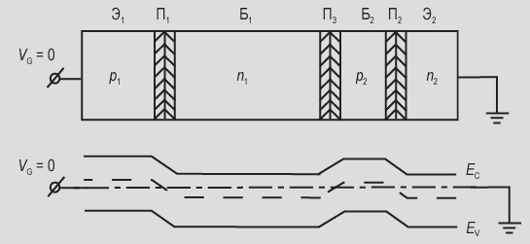
Структура диодного тиристора
Тиристор представляет собой четырехслойный $p_{1}$-$n_{1}$-$p_{2}$-$n_{2}$-прибор, содержащий три последовательно соединенных р-n перехода ($П_{1}$, $П_{2}$ и $П_{3}$).
Обе внешние области называют эмиттерами ($Э_{1}$, $Э_{2}$), а внутренние области базами ($Б_{1}$, $Б_{2}$) тиристора. Переходы $П_{1}$ и $П_{2}$ называются эмиттерными, переход $П_{3}$- коллекторным переходом.

Slide 4
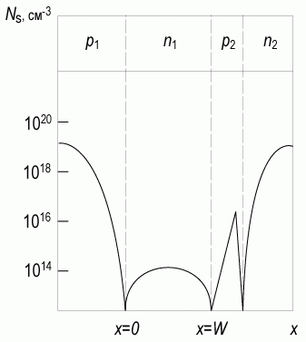
При создании тиристора в качестве исходного материала выбирается подложка n- или р-типа. Типичный профиль легирующей примеси в диффузионно-сплавном приборе показан на рисунке. В качестве исходного материала выбрана подложка n-типа. Диффузией с обеих сторон подложки одновременно создают слои $p_{1}$ и $p_{2}.$На заключительной стадии путем сплавления (или диффузии) с одной стороны подложки создают слой $n_{2}$. Структура полученного тиристора имеет вид ${p1}_{}^{+}$-n1-p2-${n2}^{+}$.

Slide 5
ВАХ тиристора:
Вольт-амперная характеристика диодного тиристора имеет несколько различных участков.
Прямое смещение тиристора соответствует положительному напряжению Vg, подаваемому на первый p1-эмиттер тиристора.
Участок характеристики между точками 1 и 2 соответствует закрытому состоянию с высоким сопротивлением.
В этом случае основная часть напряжения Vg падает на коллекторном переходе П2, который смещен в обратном направлении.

Slide 6
ВАХ тиристора:
Эмиттерные переходы П1 и П2 включены в прямом направлении.Первый участок ВАХ тиристора аналогичен обратной ветви ВАХ p-n-перехода.
При достижении напряжения $V_{G},$называемого напряжением включения $U_{вкл}$, или тока J, называемого током включения $J_{вкл}$,ВАХ тиристора переходит на участок между точками 3 и 4, соответствующий открытому состоянию (низкое сопротивление). Между точками 2 и 3 находится переходный участок хар-ки с отрицательным дифференциальным сопротивлением, не наблюдаемый на статических ВАХ тиристора.

Slide 7
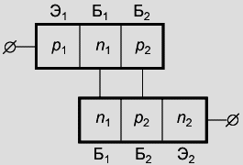
Описание ВАХ динистора
Двухтранзисторная модель для описания процессов в диодном тиристоре.
Из рис. следует, что тиристор можно рассматривать как соединение p-n-p- транзистора с n-p-n- транзистором, причем коллектор каждого из них соединен с базой другого. Центральный переход действует как коллектор дырок, инжектируемых переходом П1,и как коллектор электонов, инжектируемых переходом П2.
Представляя динистор как 2 транзистора ,запишем следующие соотношения:

Slide 8
Пусть: Iп1- ток через переход П1, Iп2- ток через переход П2, Iп3- ток через переход П3
$I_{П1→П3}$- часть тока Iп1, дошедшая до коллекторного перехода
В стационарном случае токи через переходы П1,П2, и П3 равны, тогда:

Slide 9
Условие переключения
По мере роста α и М, с ростом $V_{G}$:
Это и является условием переключения тиристора из состояния «закрыто» в состояние «открыто».
Напряжение переключения $U_{перекл}$составляет у тиристоров от 20-50 В до 1000-2000 В, а ток переключения
$I_{перекл}$- от долей микроампера до единиц миллиампера (в зависимости от площади).

Slide 10
«Закрытое» состояние:
В закрытом состоянии (α - малы) все приложенное напряжение падает на коллекторном переходе П3 и ток тиристора - это ток обратно смещенного p-n перехода.
Если полярность напряжения между анодом и катодом сменить на обратную, то переходы П1 и П3 будут смещены в обратном направлении, а П2 - в прямом. ВАХ тиристора в этом случае будет обычная ВАХ двух обратно смещённых p-n переходов.

Slide 11
«Открытое» состояние:
В открытом состоянии (α - велики) все три перехода смещены в прямом направлении. Это происходит вследствие накопления объемных зарядов в базах n2, p2 тиристора.
Переход тиристора из "закрытого" в "открытое" состояние связан с накоплением объемного заряда в базах Б1 и Б2 из-за роста значения коэффициента передачи эмиттерного тока α и коэффициента умножения М.

Slide 12
Зависимость Iэ(a):
В области малых токов основная причина зависимости α от тока I связана с рекомбинацией в эмиттерном переходе. По мере роста прямого напряжения на p-n переходе диффузионная компонента тока JpD начинает превалировать над рекомбинационной Jрек, что эквивалентно возрастанию эффективности эмиттера, а следовательно, и увеличению коэффициента передачи эмиттерного тока α.

Slide 13
Зависимость M($V_{G}$):
Другой физический механизм, приводящий к накоплению объемных зарядов в базах тиристора, связан с лавинным умножением в коллекторном переходе. При больших значениях обратного напряжения на p-n переходе величина электрического поля Е в области пространственного заряда может приблизиться к значению, соответствующему напряжению лавинного пробоя.
Таким образом, умножение в коллекторе может служить причиной накопления объемных зарядов в базах тиристора. С формальной точки зрения, умножение в коллекторе эквивалентно росту коэффициента передачи и величине коллекторного тока.

Slide 14
Спасибо за внимание!

